Slide 1
TEMA 6
Sistemas Operativos

Slide 2
Contenido
Introducción
  Evolución de los sistemas operativos
  Funciones de los sistemas operativos
Sistemas Operativos Multiproceso
  Gestión del uso de la CPU
  Definición de proceso
  Estados de los procesos
Gestión de la memoria
  Memoria virtual paginada

Slide 3
6.1 Introducción a los sistemas operativos
Conjunto de programas que ayudan al usuario en la explotación de un computador
Simplifican su uso
Permite obtener un buen rendimiento
Proporcionan seguridad

Slide 4
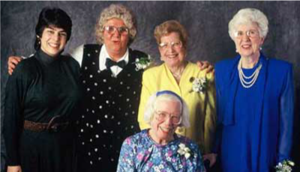
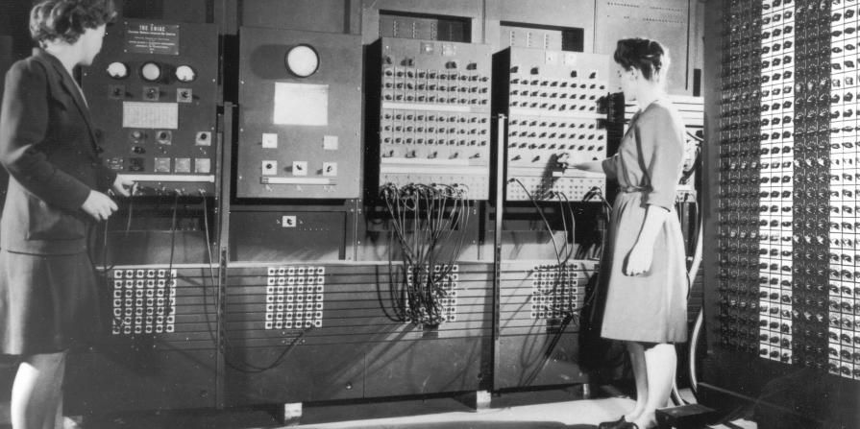
ENIAC - 1945

Slide 5

Evolución de los sistemas operativos
1940-50: Ausencia de SO
  Introducción de los programas a través de conmutadores
1950: Tarjetas perforadas
  Programas cargadores para leer las tarjetas
  Lotes de tarjetas (batch)
  Reaprovechamiento de elementos comunes (p.e., compiladores, rutinas de entrada/salida)
1960: Multiprogramación
  Entrada y salida en paralelo con el proceso
  Gestión de la multiprogramación. Reparto del tiempo de CPU
  Sistemas de tiempo compartido: evolución en la gestión del tiempo de CPU. Rodajas de tiempo (time slices)
1970: Evolución del nivel de abstracción.
  Llamadas al S.O. (syscall) para operaciones de entrada/salida
  Multiprocesamiento (varios procesadores) transparente
1980: MSDOS (Sistema operativo de disco)
1990->: Máquinas virtuales (emulación). Entornos de ventana

Slide 6
Abstracción
Simplificación en la descripción del computador, utilizando lo esencial
Es un proceso a través del cual, el usuario del computador se aísla del hardware subyacente
Este aislamiento se produce “en etapas” (o “capas”)
  El programador en código máquina sólo necesita conocer el juego de instrucciones. “El lenguaje máquina es la esencia del hardware”
  El programador de alto nivel se aísla del juego de instrucciones. El compilador “le abstrae”.
  El sistema operativo aísla completamente al usuario. Sólo ve en el computador un escritorio que contiene carpetas, ventanas, programas ejecutables.
  Con emuladores, puede incluso creer que está utilizando otra máquina

Slide 7

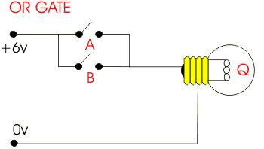
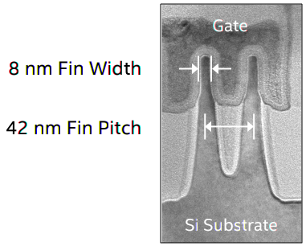

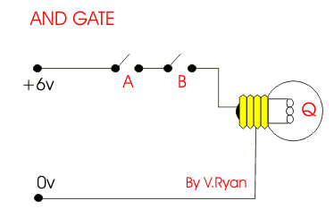



Slide 8
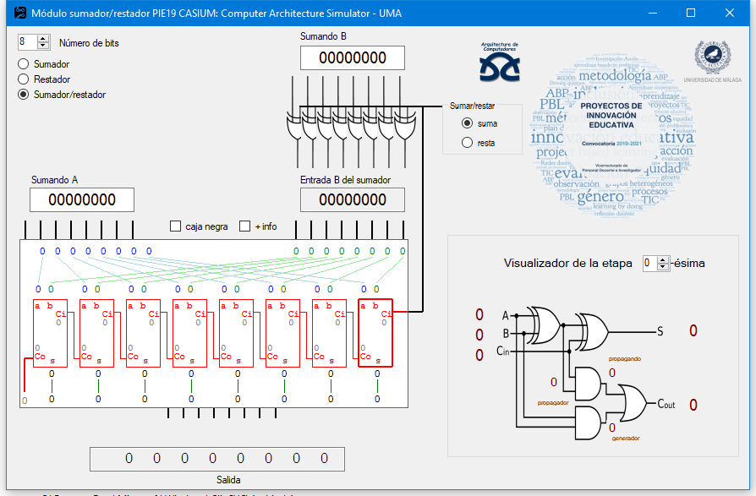
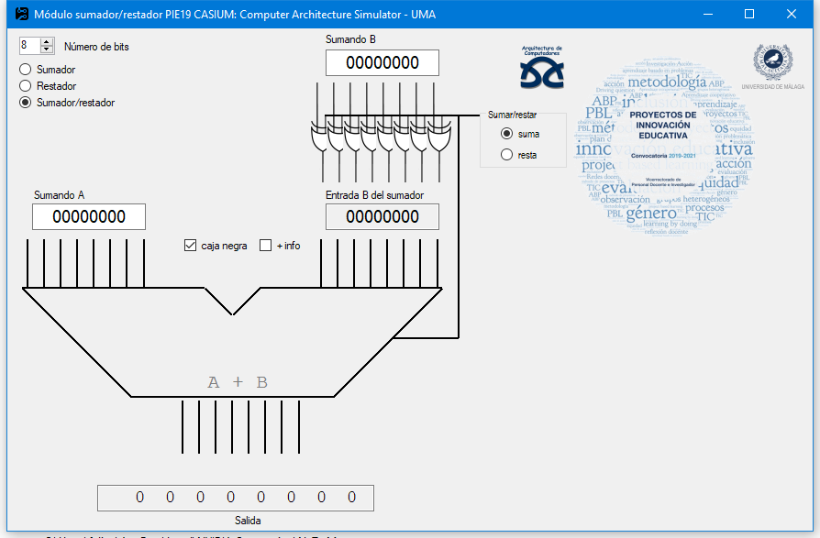

Slide 9
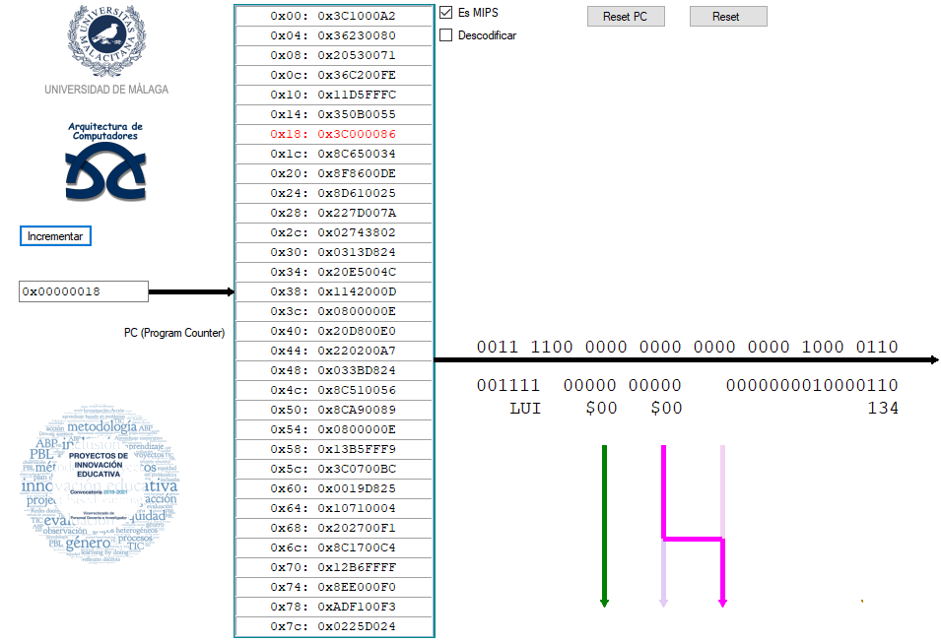
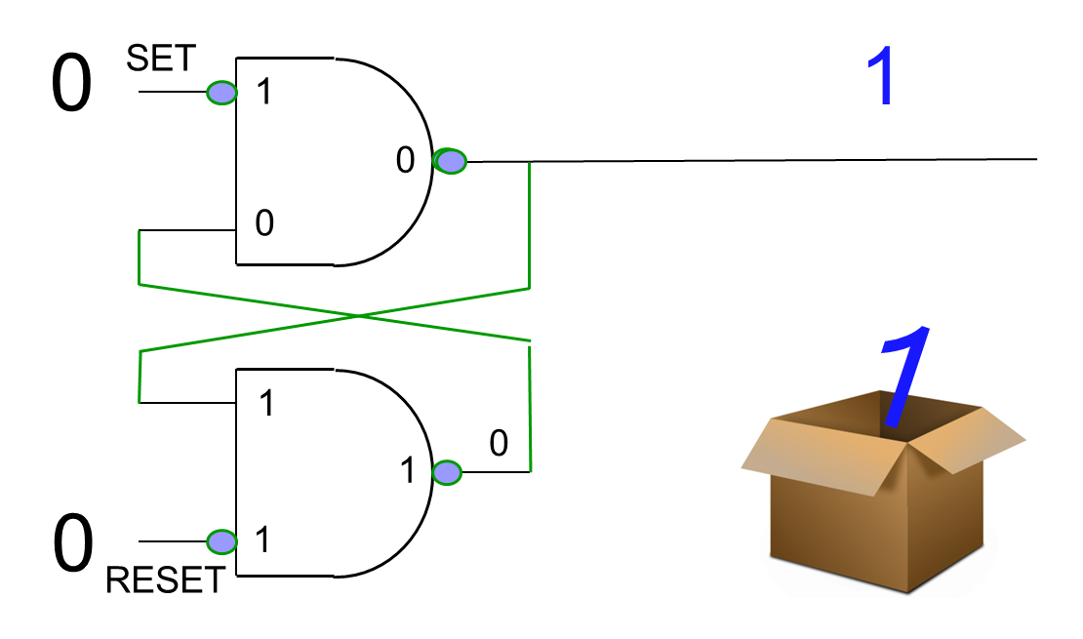
Hardware
Software
x = 134

Slide 10
Abstracción
Simplificación en la descripción del computador, utilizando lo esencial
Es un proceso a través del cual, el usuario del computador se aísla del hardware subyacente
Este aislamiento se produce “en etapas” (o “capas”)
  El programador en código máquina sólo necesita conocer el juego de instrucciones. “El lenguaje máquina es la esencia del hardware”
  El programador de alto nivel se aísla del juego de instrucciones. El compilador “le abstrae”.
  El sistema operativo aísla completamente al usuario. Sólo ve en el computador un escritorio que contiene carpetas, ventanas, programas ejecutables.
  Con emuladores y máquinas virtuales, puede incluso creer que está utilizando otra máquina

Slide 11
Abstracción
Usuario del Computador
Programador del computador
Programas de usuario
Comandos del S.O.
Interfaz de usuario del Sistema Operativo
compiladores, ensambladores, editores
librerías
Interfaz de servicios del Sistema Operativo
Núcleo del Sistema Operativo
Lenguaje máquina
HARDWARE

Slide 12
Funciones de los sistemas operativos
Simplifican su uso
  Interfaz con el usuario
  Gestión del sistema de ficheros
  Gestión de la entrada y salida
Permite obtener un buen rendimiento
  Concurrencia de procesos (proceso: programa en ejecución)
  Compartición de recursos
  Gestión de la memoria
Proporciona seguridad y fiabilidad
  Protección
  Recuperación de errores

Slide 13
GESTIÓN DE PROCESOS

Slide 14
6.2 Gestión de procesos
Proceso
  Programa lanzado a ejecución, mientras no finaliza
  El S.O. le asigna un número identificador
  Un proceso puede lanzar otros procesos (hijos)
  El sistema operativo es “padre” (o abuelo…) de los procesos de usuario
  Existen prioridades
Sistemas operativos monotarea (antiguos)
  Un proceso sólo “deja” la CPU cuando finaliza o cuando lanza un hijo, y “devuelve” la CPU a su padre cuando acaba (como si fueran rutinas)
Sistemas con multitarea:
  Varios procesos en ejecución en el mismo intervalo de tiempo

Slide 15
Multitarea
Varios procesos activos en la misma franja temporal
Algunas aplicaciones usan multiproceso
  Aunque la mayoría de las aplicaciones son secuenciales (instrucciones en secuencia)
Si hay varios procesos (y sólo hay una CPU) sólo uno está en ejecución en un instante de tiempo
  El PC de la CPU apunta a una instrucción de este proceso
División del tiempo en “rodajas” (time slices)
Interrupción periódica para cambiar el proceso activo
  Por ejemplo, cada 50 milisegundos (quantum)
  La RTI correspondiente es un proceso del S.O.: despachador

Slide 16
Proceso activo y procesos en cola
En un sistema operativo multitarea, los procesos en ejecución en un periodo de tiempo pueden, en un cierto instante
  Estar en ejecución (estado running)
  Estar listos para ejecución (ready) …
    …cuando les toque, pero mientras…
    …se ponen en una cola (la “cola de listos”)
La interrupción periódica cambia el estado o
la posición en cola
Running
Ready
tiempo
Proceso 0
D
Proceso 1
D
Proceso 2
D
Proceso 0
D
Proceso 1
D
Proceso 2
D
quantums
Interrupciones
(cambios de estado)

Slide 17
Bloqueo de procesos
Con frecuencia, los procesos intentan realizar una operación de entrada y salida
Para evitar consumo de CPU, abandonan el estado de ejecución, pero no pasan a la cola de “listos”, porque NO lo están
Nuevo estado: Bloqueado (blocked)
Running
“fin de quantum”
Solicitud I/O
“despacho”
Blocked
Ready

Slide 18
Procesos bloqueados
Premisa: sólo el S.O. realiza accesos a E/S (puertos, DMA)
Si un proceso quiere operación de E/S → Llama a rutina del S.O.
Si la solicitud no puede ser atendida inmediatamente
  (normalmente, si el dispositivo no está preparado)
  El S.O. marca el proceso como “bloqueado”
Los procesos bloqueados no están en cola
El S.O. los despierta (wake up) cuando concluye la operación de E/S
Running
“fin de quantum”
Solicitud I/O
“despacho”
Blocked
Ready
Wake up

Slide 19
Papel de las interrupciones
La RTI pertenece al S.O.
  Interrupción “fin de quantum”
    Guarda el estado (PC,SR) del proceso activo, y a la cola de listos
    Recupera el estado del primero de la cola
  Interrupción desde dispositivo
    Guarda el estado del proceso activo
    Si hay algún(os) proceso bloqueado por el dispositivo, lo despierta
    Recupera el estado del proceso que considere prioritario
      El “previamente activo”
      El “recién despertado”
Llamadas al sistema actúan como interrupciones software
Señales entre procesos
  Mecanismo que permite la comunicación entre procesos
  Matar, Suspender, Despertar
  Actúan como las interrupciones: llaman al S.O.

Slide 20
Resumen
Un proceso entra en la CPU
  Cuando el S.O quiere (primero en la cola)
  La cola tiene trampa (hay procesos prioritarios que se “cuelan”)
Un proceso abandona la CPU
  Cuando se le acaba el quantum (ready)
  Cuando llega una interrupción asíncrona (ready, teclado)
  Cuando provoca una interrupción (fallo de página o desbordamiento) (blocked)
  Cuando llama al Sistema Operativo (para realizar E/S, getchar) (blocked)
  Cuando se acaba, o cuando otro proceso lo mata

Slide 21
Resumen
El S.O. interviene
  Cuando llegan interrupciones (asíncronas o síncronas)
  Cuando algún proceso lo llama (síncronas, acceso a E/S)
  Cuando un proceso acaba (también es una llamada al S.O., quitar asignaciones de PV a PF)
El S.O. actúa
  guardando el estado del proceso en ejecución (es decir, PC y SR)
  analizando la interrupción (llamada al S.O., fin quantum, dispositivo, fallo de página, desbordamiento aritmético, …)
  cambia el estado de los procesos, e incluso los mata
    Todo se registra en la “tabla de procesos”
  determina el proceso que debe entrar después en la CPU
    Recupera su estado (PC, SR)

Slide 22
GESTIÓN DE LA MEMORIA

Slide 23
6.3 Gestión de la memoria
Problemas del sistema de memoria
  Ancho de banda reducido (solución: jerarquía)
  Tamaño reducido
    Es un problema sin resolver (ley de Nathan: el software se comporta como un gas)
    Agravado con la multitarea (son “más a repartir”)
  Direccionamiento y alojamiento de programas en memoria
    Si las instrucciones y datos de un programa no están siempre en las mismas posiciones de memoria, entonces siempre es necesario un direccionamiento relativo
Solución: Un sistema de memoria virtual
  Cada proceso utiliza un mapa de memoria inmenso y exclusivo
  El sistema operativo se encarga de controlar su funcionamiento
  Requiere circuitos adicionales para ser eficiente

Slide 24
Memoria virtual
Varios procesos en memoria
  Ej.: una ventana con Matlab, otra con Word (un programa como Word puede tener varios procesos, por ejemplo, uno que revisa la ortografía)
Cada proceso trabaja con su propia memoria virtual
  Direcciones virtuales para sus datos, y saltos con destinos virtuales
    Se refleja incluso en el código máquina
  La memoria virtual empieza en cero, y no se comparte con ningún otro proceso
  Su tamaño podría ser ilimitado, pero se recorta para no usar direcciones demasiado largas
El sistema operativo “reparte” la memoria real disponible
  Utiliza la memoria física principal, y la secundaria como ampliación
    Archivo de memoria virtual
  Es responsable de un funcionamiento correcto…
    Traducción de direcciones virtuales a direcciones físicas (con apoyo hardware)
  y eficiente
    Lo más utilizado en la principal, el resto en la secundaria

Slide 25
Implementación de la memoria virtual. Paginación
El mapa de memoria virtual de cada proceso se divide en páginas del mismo tamaño
  16KB es un tamaño típico
  Páginas virtuales (PV) numeradas, empezando por cero
La memoria real también, usando el mismo tamaño:
  Memoria principal RAM dividida en páginas físicas (PF)
  Memoria secundaria. Archivo de memoria virtual paginado, de páginas, o de intercambio
RAM
Archivo de intercambio
Proceso 0
Proceso 1
Proceso2
reparto de recursos
PF 0
PA 0
pr 0–pv 0
pr 1–pv 0
pr 2–pv 0
PF 1
PA 1
pr 0–pv 1
pr 1–pv 1
pr 2–pv 1
PF 2
PA 2
pr 0–pv 2
pr 1–pv 2
pr 2–pv 2
PF 3
pr 0–pv 3
PF 4
pr 0–pv 4
Alojamiento de páginas
PF 5

Slide 26
Implementación de la memoria virtual. Paginación
Problema:
  Asignar y guardar las PVs en posiciones reales (PFs o archivo)
  Marco de página: (nombre apropiado para las páginas físicas)
Solución:
  Alojarlas en memoria física mientras haya suficientes marcos (suficiente memoria física)
  Cuando no quepan, usar el archivo para alojar más páginas
    Límite: tamaño del disco, o limitado explícitamente
    Archivo de tamaño creciente, o tamaño fijado explícitamente
Tabla de páginas de un proceso (cada uno tiene la suya)
  Determina el lugar físico (marco de página o desplazamiento del archivo de páginas) donde se encuentra físicamente guardada una página virtual

Slide 27
Alojamiento y tablas de página. Un ejemplo
Proceso 0
RAM
1
pr 0–pv 0
PF 0
Proceso 1
Tabla de páginas del proceso 0:
A0
pr 0–pv 1
PF 1
pr 1–pv 0
3
pr 0–pv 2
PF 2
pr 1–pv 1
5
pr 0–pv 3
PF 3
pr 1–pv 2
A3
pr 0–pv 4
PF 4
A6
pr 0–pv 5
PF 5
A5
pr 0–pv 6
Archivo
Proceso2
A10
pr 0–pv 7
pr 2–pv 0
PA 0
2
PA 1
pr 2–pv 1
Tabla de páginas del proceso 1:
pr 2–pv 2
A4
PA 2
4
PA 3
pr 2–pv 3
PA 4
pr 2–pv 4
A2
PA 5
Tabla de páginas del proceso 2:
A7
PA 6
0
PA 7
A8
PA 8
A9
PA 9
PA 10

Slide 28
Traducción virtual a física
  Una dirección virtual @_{v} es una cadena binaria constituida por
    número de página virtual PV (bits más significativos)
    posición local (o desplazamiento) de la palabra dentro de la página (PL)
  Una dirección física @_{f} es una cadena binaria constituida por
    número de página física PF
    posición local de la palabra dentro de la página física (PL)
  La posición local de un dato en la página nunca cambia, luego…
PV (BMS)
Tabla de páginas
PF (BMS)
@v
@f
PL (bms)

Slide 29
Una dirección virtual es traducida a dirección física mediante una combinación de software y hardware
Dirección virtual (@v)
31 30 . . . 12 11 . . . 0
Número de Página Virtual (PV)
Page offset
Translation
Número de página física (PF)
Page offset
29 . . . 12 11 0
Dirección física (@f)
Notes:
The page size is 2¹² = 4KB, the number of physical pages allowed in memory is 2¹⁸, the physical address space is 1GB and the virtual address space is 4GB

Slide 30
Intervención del Sistema Operativo
  Al ejecutar un programa
    Alojar el mapa virtual (instrucciones y datos) en los recursos físicos libres (si hay marcos en la RAM, es preferible)
    Crear la tabla de páginas del proceso (en la memoria)
  Durante la ejecución
    Convertir peticiones de direcciones virtuales en direcciones físicas usando la tabla de páginas (¿?) → próxima transparencia
    Si alguna dirección virtual solicitada pertenece a una página guardada en el archivo de páginas, transportar previamente toda esa PV a una PF (gestión del Fallo de página)
    Elegir una PF poco usada para ser reemplazada y llevarla al archivo de intercambio, si ha sufrido modificaciones

Slide 31
Soporte hardware para la traducción
Si lo dejamos así…
  Cada petición de memoria requiere intervención del S.O.
    … y hay una o dos peticiones en cada ciclo de instrucción
  Cada petición de memoria requiere dos ciclos
    Consulta de la tabla de páginas, que debe estar en memoria física
    Acceso a la memoria física
  Muy ineficiente
Solución eficiente
  Almacenamiento en la CPU de una parte de la tabla, en una…
    “cache” de la tabla de página: buffer de traducción anticipada
    TLB, translation look-aside buffer
    Acceso muy rápido
    Guarda la parte de la tabla más recientemente usada

Slide 32
Buffer de traducción anticipada (TLB)
PV (BMS)
TLB
(hardware)
PF (BMS)
@v
@f (se envía a cache)
PL (bms)
Nº de páginas virtuales más usadas
Nº de marco de página en RAM
2
3
3
5
(suponemos un solo proceso en ejecución)

Slide 33
Sistema de memoria virtual
La CPU genera una @ virtual
Reemplazo de página y TLB
Acceso a TLB
SI
NO
Interrupción autovectorizada. Acceso a tabla de páginas
Entrada en la TLB?
Usar @ física
en la cache
NO
SI
Fallo de página?
SI
NO
Acierto cache?
Gestionar fallo de cache
Interrupción Llamada al SO
Envío a CPU
Actualizar TLB

Slide 34
Virtual page #
Physical page
base addr
V
Tag
1
1
1
0
1
16-512 entries
(hit rate: 99%-99.99%)
TLB
Physical page
base addr
V
1
1
1
1
1
1
0
1
0
1
0
Page table register
Main memory
Page Table
(in physical memory)
2¹⁸ - 2²⁰ entries
Disk storage

Slide 35
¼ clk
Acierto
¾ clk
@V
@F
fallo
TLB
Lookup
Cache
Main
Memory
CPU
fallo
Acierto
Trans-
lation
data
1 clk

Slide 36
Reemplazo de páginas
Coste muy elevado (acceso a disco) del fallo
Políticas de reemplazo más elaboradas
  FIFO y LRU modificados, LFU, etc…
Gestionado por software (S.O.)
Muchas complicaciones
  Páginas compartidas por procesos
  Tablas de páginas paginadas
  Páginas “sucias”
  Páginas del propio S.O.

Slide 37
Memoria virtual. Resumen
Facilita la programación
  Reubicación de datos e instrucciones de forma transparente al usuario
Amplía la memoria utilizable
  Con el apoyo de la memoria secundaria
Extiende la jerarquía de memoria
  La memoria principal es una cache, para el sistema de memoria virtual
Los fallos de páginas provocan interrupciones síncronas
  La RTI es una parte del S.O. que gestiona el reemplazo
Coste hardware por inclusión de la TLB
  256 a 1024 entradas, típicamente
  Ligero incremento en el tiempo de acceso a cache …
  Ciclos de reloj más lentos (a veces no afecta).

